Slide 1
Tema 5: La memoria principal

Slide 2
Objetivos
Introducción a la jerarquía de memoria
Comprender la organización y acceso a la memoria principal
Describir las características estructurales y funcionales más relevantes de las memorias RAM dinámicas síncronas (SDRAM)
Interpretar los parámetros de temporización de las SDRAM
Comprender la configuración de los módulos de memoria
Definir el concepto de mapa de memoria e introducir el diseño de los sistemas de descodificación
Entender las funciones del controlador de memoria dinámica

Slide 3
Contenido
1 - El sistema de memoria del computador
2 - Memoria principal
3 - Memorias RAM
4 - Módulos de memoria
5 - Mapas de memoria
6 - El controlador de memoria

Slide 4
Bibliografía
Stallings, W.
  Organización y arquitectura de computadores. 7ª edición, Prentice Hall, 2006. Cap.5 (5.3)
Hamacher, V.C., Vranesic, Z.G., Zaky, S.G.
  Organización de computadores. 5ª edición. McGraw Hill, 2002. Cap.5 (5.2.4, 5.2.5, 5.2.6, 5.6.1)
Patterson, D.A., Hennessy, J.L.
  Estructura y diseño de computadores. La interfaz hardware/software. 4ª edición. Reverté, 2011
Páginas web:
  www.micron.com (chips)
  www.kingston.com (módulos)
  www.tomshardware.com

Slide 5
Contenido
1 - El sistema de memoria del computador
  ¿Qué es la memoria y dónde se sitúa?
  Jerarquía de memoria
2 - Memoria principal
3 - Memorias RAM
4 - Módulos de memoria
5 - Mapas de memoria
6 - El controlador de memoria

Slide 6
¿Qué es y dónde se sitúa la memoria?
Medio físico capaz de almacenar información de forma temporal o permanente
¿Dónde se sitúa la memoria en un computador?
  Registros del procesador
  Memoria caché
  Memoria principal
  Memoria secundaria
    SSD
    Discos
    Cintas
    Discos ópticos
Tecnologías diferentes
Fundamentos físicos diferentes
Localización en diversos lugares

Slide 7
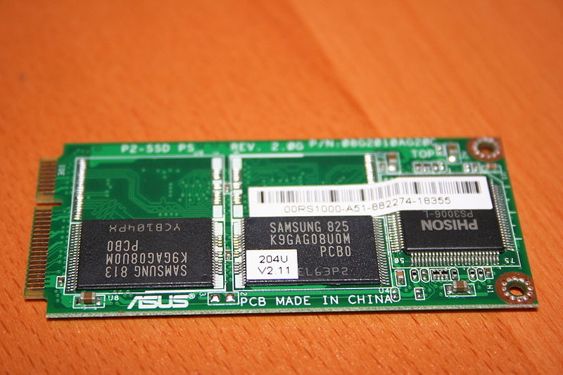
Sistema de memoria de un computador
CPU
Cache externa
(opcional)
Módulos
Memoria
Principal
L3
L4
L2
L1
Niveles
internos
de Cache
Controlador
de Memoria
Registros
Capacidades y Velocidades DIFERENTES
Discos duros
Controladores
Discos
Cintas
Discos ópticos
Dispositivos de
Almacenamiento Secundario
SSD

Slide 8
¿Qué es y dónde se sitúa la memoria?
Medio físico capaz de almacenar información de forma temporal o permanente
¿Dónde se sitúa la memoria en un computador?
  Registros del procesador
  Memoria caché
  Memoria principal
  Memoria secundaria
    SSD
    Discos
    Cintas
    Discos ópticos
Tecnologías diferentes
Fundamentos físicos diferentes
Localización en diversos lugares
Objetivo: diseñar una memoria con capacidad elevada y tiempo de acceso pequeño
Ello se posibilita mediante el concepto de Jerarquía de Memoria

Slide 9
Jerarquía de memoria: ¿qué es?
Situación ideal: disponer memoria rápida y barata de gran capacidad
Mayor capacidad
Más velocidad y mayor coste
Situación REAL: criterios tecnológicos contrapuestos
  Velocidad de acceso
  Capacidad de almacenamiento
  Coste por bit almacenado
  Consumo de potencia
  Fiabilidad
registros
memoria/s cache
memoria principal
discos, cintas

Slide 10
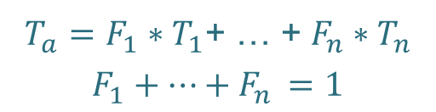
Jerarquía de memoria: ¿qué es?
Solución: Organización jerárquica
  Zonas muy frecuentemente accedidas: memorias más rápidas.
  Zonas de menor uso: memorias lentas.
Mayor capacidad
Más velocidad y mayor coste
registros
memoria/s cache
Tiempo medio acceso:
$T_{a}=F_{1}∗T_{1}$+ … + $F_{n}∗T_{n}$
$F_{1}+…+F_{n }=1$
memoria principal
Siendo F_{i} la frecuencia de acceso a la memoria i
y T_{i} su tiempo de acceso
discos, cintas

Slide 11
Tecnologías para memorias
1: The memory subsystem
Las principales tecnologías usadas hoy en día son:
  La memoria principal se implementa mediante RAM Dinámica Síncrona (SDRAM)
  La Memoria cache mediante RAM estática (SRAM)
  Los discos duros utilizados en la memoria secundaria son magnéticos
  La memoria Flash tiene diferentes usos
    Memoria principal en dispositivos móviles
    Dispositivo de almacenamiento secundario de altas prestaciones SSD
  El almacenamiento externo es muy variado en dispositivos y tecnología
    Ópticos (CD-ROM, DVD…)
    Flash (pendrives)
    Magnética (discos externos, cintas)
Las características y prestaciones de cada tecnología son muy diferentes

Slide 12
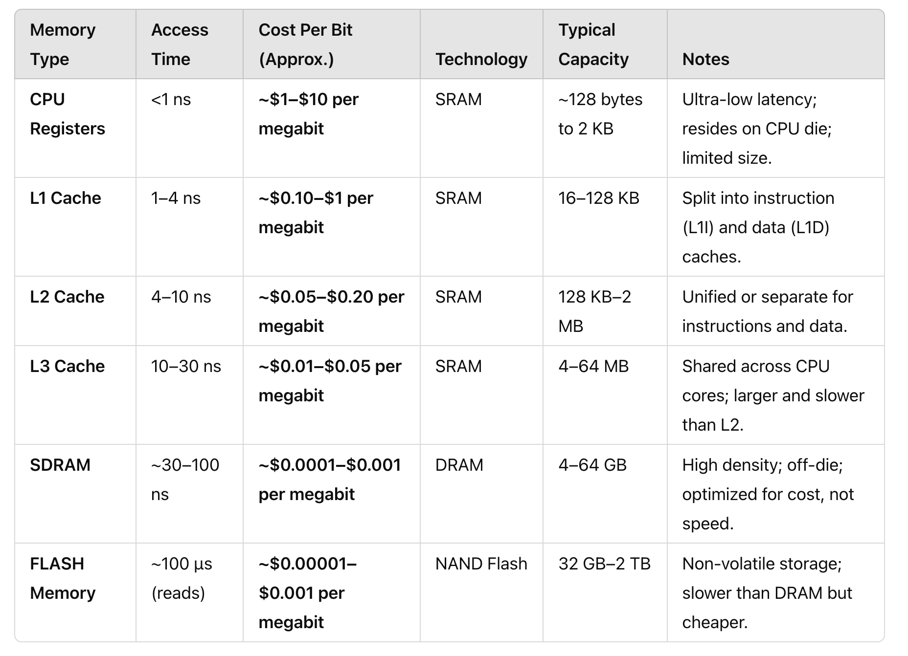
Ejemplos

Slide 13
Contenido
1 - El sistema de memoria del computador
2 - Memoria principal
  Interfaz externa
  Direccionamiento de memoria: selección de bytes
  Estructura de buses
3 - Memorias RAM
4 - Módulos de memoria
5 - Mapas de memoria
6 - El controlador de memoria

Slide 14
Interfaz externa de memoria
Memoria
Principal
Controlador de Memoria
Bus Direcciones
Bus Datos
Lectura
Bus Control
Escritura
Selección
El controlador de memoria adapta los buses de direcciones/datos/control procedentes de la CPU a las necesidades de conexionado de la memoria principal

Slide 15
Contenido
1 - El sistema de memoria del computador
2 - Memoria principal
  Interfaz externa
  Direccionamiento de memoria: selección de bytes
  Estructura de buses
3 - Memorias RAM
4 - Módulos de memoria
5 - Mapas de memoria
6 - El controlador de memoria

Slide 16
Direccionamiento de la memoria principal
Direcciones
  Van referidas a cada byte
  Cada byte tiene una dirección única
Parámetros impuestos por la CPU
  Tamaño de palabra ← bus de datos
    En bits o bytes
  Direccionamiento ← bus de direcciones
    En bits/líneas de dirección
    En capacidad de direccionamiento (unidades 2^{n})
  Formato almacenamiento palabras
    little-endian / big-endian
Ejemplo: RISC-V
  32 bits de datos (D₃₁ hasta D₀)
  32 bits de dirección (A₃₁ hasta A₀) Puede referenciar 2³² bytes, es decir, 4 GB

Slide 17
Direccionamiento de memoria en CPU de 8 bits
N
CPU
A₃A₂A₁A₀
Dirección
0 0 0 0
0
Byte
0
RD
0 0 0 1
1
lb s1,0(x0)
WR
0 0 1 0
2
0 0 1 1
3
0 1 0 0
4
0 1 0 1
5
5
sb s1,5(x0)
0 1 1 0
6
0 1 1 1
7
1 0 0 0
8
1 0 0 1
9
1 0 1 0
10
1 0 1 1
11
1 1 0 0
12
1 1 0 1
13
Dirección de byte
1 1 1 0
14
1 1 1 1
15

Slide 18
Direccionamiento de memoria en CPU de 16 bits
A₀ no puede valer 0 y 1 al mismo tiempo
N
Selección de byte
CPU
A₀=0
A₀=1
0
1
A₃A₂A₁
0
1
Dirección
0 0 0
0
0
1
RD
0 0 1
2
3
lb s1,0(x0)
WR
0 1 0
4
5
0 1 1
6
7
7
lb s1,7(x0)
1 0 0
8
9
1 0 1
10
10
11
11
1 1 0
12
13
1 1 1
14
15
lh s1,10(x0)

Slide 19
Direccionamiento de memoria en CPU de 16 bits
N-1
BE0
BE1
Selección de byte
CPU
A₃A₂A₁
0
0
1
0
0
Dirección
1
0 0 0
0
1
0
0 0 1
2
3
lb s1,0(x0)
RD
3
WR
0 1 0
4
5
0 1 1
6
7
BE0
0
1
0
1 0 0
8
9
lb s1,3(x0)
BE1
1
0
0
1 0 1
10
11
10
11
Byte Enable
1 1 0
12
13
Byte impar
1 1 1
14
15
Byte par
Half
lh s1,10(x0)

Slide 20
Direccionamiento de memoria en CPUs de 32 bits
Selección de byte
A₁A₀
00
01
10
11
N-2
CPU
A₃A₂
BE₀*
BE₁*
BE₂*
BE₃*
Dirección
0 0
0
1
2
3
0
1
2
3
RD
0 1
4
5
6
7
WR
1 0
8
9
10
11
BE0
0
1
1
1
1 1
12
13
14
15
BE1
1
0
1
1
lb s1,0(x0)
BE2
1
1
0
1
lb s1,1(x0)
BE3
1
1
1
0
lb s1,2(x0)
Byte Enable
Byte 0
Byte 1
Byte 2
Byte 3
lb s1,3(x0)

Slide 21
Direccionamiento de memoria en CPUs de 32 bits
Selección de byte
A₁A₀
00
01
10
11
N-2
CPU
A₃A₂
BE₀*
BE₁*
BE₂*
BE₃*
Dirección
0
1
2
3
0 0
0
1
2
3
RD
0 1
4
5
6
7
WR
1 0
8
9
10
11
12
13
14
12
13
14
15
BE0
0
1
1
1
0
1 1
15
1
0
BE1
1
0
1
1
0
1
0
BE2
1
1
0
1
1
0
0
lh s1,0(x0)
BE3
1
1
1
0
1
0
0
lh s1,2(x0)
Byte Enable
Half high
Byte 0
Byte 1
Byte 2
Byte 3
Half low
Word
lw s1,12(x0)

Slide 22
Estructura del bus de direcciones
CPU 16 bits
Dirección de memoria
A_{N–1}
A₂
A₁
A₀
Bus de Direcciones
A_{N–1}
A₂ A₁
BE*₁ BE*₀
sel. de palabra
sel. de byte
CPU 32 bits
Dirección de memoria
A_{N–1}
A₂
A₁
A₀
Bus de Direcciones
A_{N–1}
A₂
BE*₃ BE*₂ BE*₁ BE*₀
sel. de palabra
sel. de byte
En el bus, las líneas de dirección siempre seleccionan palabras

Slide 23
Contenido
1 - El sistema de memoria del computador
2 - Memoria principal
  Interfaz externa
  Direccionamiento de memoria: selección de bytes
  Estructura de buses
3 - Memorias RAM
4 - Módulos de memoria
5 - Mapas de memoria
6 - El controlador de memoria

Slide 24
Estructura del bus de memoria
Ejemplo con W=32 bits de datos y N bits de dirección
  N–2 líneas físicas de dirección A_{N–1} ... A₂
  4 líneas de habilitación de byte BE₀* ... BE₃*
  W líneas de datos D₃₁ ... D₀
  Líneas de control
CPU
Memoria
Control
N–2
Direcciones
4
Habilitación byte
W
Datos

Slide 25
Generación de las señales /BE_{i}
CPU de 32 bits
  La unidad de control del procesador, según el tipo de acceso y los bits menos significativos de la dirección, activa las señales /BE_{i}
Acceso A₁ A₀ BE₃* BE₂* BE₁* BE₀*
0 0 1 1 1 0
0 1 1 1 0 1
1 0 1 0 1 1
1 1 0 1 1 1
0 0 1 1 0 0
1 0 0 0 1 1
0 0 0 0 0 0
a byte
a hword
a word
No están en el
bus de direcciones
Señales presentes
en el bus

Slide 26
Ejemplo de activaciones de las señales /BE_{i}
li t0, 0x10000000
lw a0, 0(t0)
lb a1, 5(t0)
sh a2, 6(t0)
sb a3, 8(t0)
A₁ A₀ BE₃* BE₂* BE₁* BE₀*
lw 0 0 0 0 0 0
lb 0 1 1 1 0 1
sh 1 0 0 0 1 1
sb 0 0 1 1 1 0

Slide 27
Acceso a una palabra de 32 bits
CPU de 32 bits
  Dirección efectiva múltiplo de 4 (bits A₁A₀ = 00)
word
30
A₃₁...A₂
A₃₁
...
A₂
0
0
MP
4
BE₃
...
BE₀
Dirección efectiva
8
D₃₁...D₂₄
D₂₃...D₁₆
D₁₅...D₈
32
Registro
D₇...D₀

Slide 28
Acceso a media palabra (16 bits)
CPU de 32 bits
  Dirección efectiva múltiplo de 2 (bit A₀ = 0)
hword
A₃₁...A₂
A₃₁
...
A₂
A₁
0
30
MP
4
BE₃
...
BE₀
Dirección efectiva
8
D₃₁...D₂₄
D₂₃...D₁₆
16
Registro
D₁₅...D₈
D₇...D₀

Slide 29
Acceso a un byte (8 bits)
CPU de 32 bits
  La dirección efectiva puede tomar cualquier valor
byte
A₃₁...A₂
A₃₁
...
A₂
A₁
A₀
30
MP
Dirección efectiva
4
BE₃
...
BE₀
8
D₃₁...D₂₄
D₂₃...D₁₆
D₁₅...D₈
8
Registro
D₇...D₀

Slide 30
Contenido
1 - El sistema de memoria del computador
  ¿Qué es la memoria y dónde se sitúa?
  Jerarquía de memoria
2 - Memoria principal: RESUMEN
  Interfaz externa
  Direccionamiento de memoria: selección de bytes
  Estructura de buses
3 - Memorias RAM
4 - Módulos de memoria
5 - Mapas de memoria
6 - El controlador de memoria

Slide 31
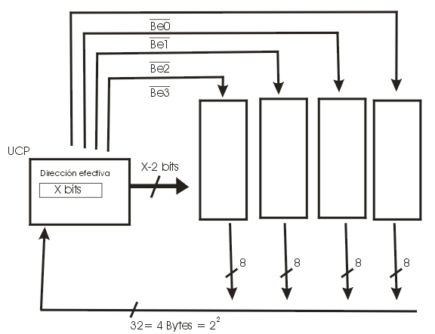
Resumen Acceso a memoria
El procesador desde su juego de instrucciones tiene direcciones efectivas de X bits, lo que quiere decir que la memoria principal puede ser de hasta 2^{X} Bytes
Pero la MP se organiza en columnas de tamaño un Byte, que se seleccionan de modo independiente
Por ejemplo: si los datos tienen 32 bits serían 4 columnas
MP
2^{x} B

Slide 32
Resumen Acceso a memoria
Suponga que se está ejecutando una instrucción de acceso a byte: lb t0,1(t1)y t1 = 0x1000 0000
Dirección efectiva = 0x1000 0001
Por el bus se emite = 0x400 0000 y líneas /BE3 a /BE0
1
0
1
1
MP
Fila 0x400 0000
2^{x} B
Solo por ese byte sale información.

Slide 33
Resumen Acceso a memoria
Suponga que se está ejecutando una instrucción de acceso a byte: lb t0,2(t1)y t1 = 0x1000 0000
Dirección efectiva = 0x1000 0002
Por el bus se emite = 0x400 0000 y líneas /BE3 a /BE0
1
1
0
1
MP
Fila 0x400 0000
2^{x} B
Solo por ese byte sale información.

Slide 34
Resumen Acceso a memoria
Suponga que se está ejecutando una instrucción de acceso a word: lw t0,0(t1)y t1 = 0x1000 0000
Dirección efectiva = 0x1000 0000
Por el bus se emite = 0x400 0000 y líneas /BE3 a /BE0
0
0
0
0
MP
Fila 0x400 0000
2^{x} B
Sale por todos los bytes información.

Slide 35
Resumen Acceso a memoria
Suponga que se está ejecutando una instrucción de acceso a half: lh t0,2(t1)y t1 = 0x1000 0002
Dirección efectiva = 0x1000 0004
Por el bus se emite = 0x400 0001 y líneas /BE3 a /BE0
0
0
1
1
MP
Fila 0x400 0001
2^{x} B
Sale por los 2 bytes de menor peso información.

Slide 36
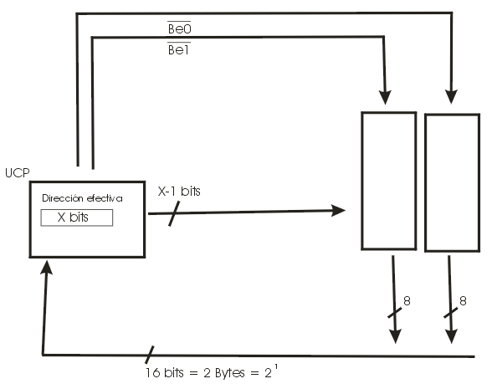
Resumen Acceso a memoria
Si el procesador tuviera 16 bits/palabra. ¿Cuántas líneas /Bei tendría?
Tendría 2 líneas, una para cada byte
MP
2^{x} B

Slide 37
Contenido
1 - El sistema de memoria del computador
2 - Memoria principal
3 - Memorias RAM
  Estáticas
  Dinámicas
4 - Módulos de memoria
5 - Mapas de memoria
6 - El controlador de memoria

Slide 38
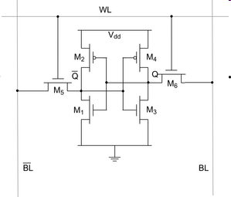
Memoria RAM estática (SRAM)
La celda básica
Hay un biestable por cada bit almacenado
Se usan de 6 a 8 transistores para construir cada celda
Características básicas
  Anchos de banda muy elevados
  Baja densidad de integración

Slide 39
Memoria RAM estática (SRAM)
SRAM de 2^{n}×w bits, w≤8
  Es equivalente a 2^{n} registros de w bits, seleccionables mediante la dirección
w bits
0
a₀
desc n a 2^{n}
1
Direcciones
a₁
2
a_{n−1}
2^{n−1}
Selección
(CS)
transductores
Operación
(OE, WE)
b_{w−1}
b₀
Datos

Slide 40
Memoria RAM estática (SRAM)
SRAM de 2^{n} bytes = 2^{n−2}×32 bits
  Cada byte de la palabra seleccionada se activa independientemente
BE₃*
BE₂*
BE₁*
BE₀*
Direcciones
a₂
desc n−2 a 2^{n−2}
a₃
a_{n−1}
Selección
(CS)
transductores
transductores
transductores
transductores
Operación
(OE, WE)
Datos
b₃₁ ... b₂₄
b₂₃ ... b₁₆
b₁₅ ... b₈
b₇ ... b₀

Slide 41
Valoración de la SRAM
Celda
  Un biestable de 6 a 8 transistores por celda. El espacio de chip es excesivo
  Hay que buscar una celda más pequeña
Descodificación de direcciones
  Un descodificador de n a 2^{n} está formado por 2^{n} puertas de n entradas
  Hay que buscar un sistema menos costoso
Ancho de banda
  La transferencia de un bloque tiene un ancho de banda B = w/T_{ciclo} bps
Aplicaciones
  Sistemas empotrados
  Memoria cache

Slide 42
Contenido
VIDEOS DE AYUDA EN POLIFORMAT:
Recursos\ Temas\T5 – Memoria Principal\VIDEOS:
1 - El sistema de memoria del computador
2 - Memoria principal
3 - Memorias RAM
  Estáticas
  Dinámicas
    Organización
    Direccionamiento
    Temporización
    Tendencias tecnológicas
4 - Módulos de memoria
5 - Mapas de memoria
6 - El controlador de memoria
Vídeos relacionados:
  Vídeo 2. “Geometría DRAM”
  Vídeo 3. “Geometría DRAM: Ejemplo”

Slide 43
Memorias RAM dinámicas
¿Por qué RAM dinámica en la memoria principal?
  Alta integración
    La celda de memoria dinámica (transistor+ condensador ) ocupa menor área de silicio que la celdilla de la SRAM (biestable)
    Al mismo coste de fabricación, más capacidad que SRAM
    Menor coste por bit
  Bajo consumo en relación a SRAM
  Con las actuales memorias DRAM síncronas (SDRAM) se consigue un mayor ancho de banda en el acceso por bloques
    Se adapta a los procesadores con memoria cache
Inconvenientes
  Son más lentas que las SRAM
  Requieren refresco periódico para evitar pérdida de información
Activación fila
línea de bit
C
amplificador
Bit I/O

Slide 44
Memorias RAM dinámicas SDRAM
Interfaz del chip
  Órdenes: son combinaciones de tres señales (RAS*, CAS* y WE*)
  Banco: Selecciona uno de los bancos internos de la SDRAM
  Dirección: según el orden, aprovechan para especificar una fila o una columna. El número de bits de la fila suele determinar el número de líneas
  Datos: tantas líneas como el ancho de palabra
  Máscara de datos: útil para seleccionar octetos dentro de la palabra
Reloj
CLK
Control
Selección
CS*
RAS*
Órdenes
CAS*
WE*
banco
BA_{i}
Fila
dirección
A_{i}
Columna
máscara
de datos
DQM
entrada
salida
de datos
D_{i}
Lógica
E/S

Slide 45
Contenido
VIDEOS DE AYUDA EN POLIFORMAT:
Recursos\ Temas\T5 – Memoria Principal\VIDEOS:
1 - El sistema de memoria del computador
2 - Memoria principal
3 - Memorias RAM
  Estáticas
  Dinámicas
    Organización
    Direccionamiento
    Temporización
    Tendencias tecnológicas
4 - Módulos de memoria
5 - Mapas de memoria
6 - El controlador de memoria
Vídeos relacionados:
  Vídeo 2. “Geometría DRAM”
  Vídeo 3. “Geometría DRAM: Ejemplo”

Slide 46
Memorias RAM dinámicas
4: Dynamic RAM memory
Internamente está formada por varias matrices de 2^{f} filas con 2^{c} columnas de palabras. Cada matriz recibe el nombre de BANCO.
Organización de las celdas internas en una matriz
  Acceso en dos pasos: primero fila y después columna
Se vuelcan a los amplificadores todos los bits de la fila
Se puede leer los bits de columnas consecutivas sin necesidad de volver a especificar la fila
El refresco se hace simultáneamente a todos los bits de una misma fila
Amplificadores

Slide 47
Contenido
VIDEOS DE AYUDA EN POLIFORMAT:
Recursos\ Temas\T5 – Memoria Principal\VIDEOS:
1 - El sistema de memoria del computador
2 - Memoria principal
3 - Memorias RAM
  Estáticas
  Dinámicas
    Organización
    Direccionamiento
    Temporización
    Tendencias tecnológicas
4 - Módulos de memoria
5 - Mapas de memoria
6 - El controlador de memoria
Vídeos relacionados:
  Vídeo 2. “Geometría DRAM”
  Vídeo 3. “Geometría DRAM: Ejemplo”

Slide 48
Direccionamiento Memorias SDRAM
Tamaño SDRAM: 2^{p} × w bits (2^{p} palabras de w bits)
Organización: 2^{b} bancos × 2^{f} filas × 2^{c} columnas
p = b + f +c
Dirección
Palabra SDRAM
A_{p−1} ….. A₀
Dirección de palabra
p bits
Estructura
física de la
dirección
Sel. Banco
Sel. Fila
Sel. Columna
b bits
f bits
c bits

Slide 49
Direccionamiento Memorias SDRAM
b
Reloj
Control
CLK
Selección
CS*
RAS*
Órdenes
CAS*
WE*
p
f
b
Banco
Banco
Fila
Columna
BA_{i}
Dirección
de palabra
Fila
max {f,c}
MUX
A_{i}
Columna
c
máscara
de datos
DQM
Líneas BeQ a DQM
entrada
salida
de datos
D_{i}
Lógica
E/S

Slide 50
Direccionamiento Memorias SDRAM
RAS*
C
Capacidad = P x w bits
Banco 1
P = B x F x C
B
2^{p} = 2^{b} x 2^{f} x 2^{c}
Registro de fila
Fila
f
Registro de fila
F
Dirección
Desc.
f
2^{f}
Amplificadores
Banco 0
w
p
b
Banco
Lógica de E/S
w
p = b + f + c
Desc.
c
2^{c}
c
Registro de columna
p = log₂ P
b = log₂ B
f= log₂ F
c= log₂ C
Columna
CAS*

Slide 51
Direccionamiento Memorias SDRAM
Acceso a bloque de memoria
  Un bloque está formado por R = 2^{r} palabras (típicamente 4 o 8) consecutivas
  El tamaño R del bloque es una constante para un computador dado, pero configurable en los chips SDRAM
  El acceso a una única palabra es un caso especial de acceso a bloque de tamaño igual 1.
  Constituyen el medio más habitual de acceso a memoria principal (p.e,. el acceso a bloques de cache)
0
1
2
3
Bloque de 4 palabras

Slide 52
Direccionamiento Memorias SDRAM
Acceso a bloque de memoria
  Las órdenes de lectura y escritura indican la dirección de una palabra, pero el chip opera con las R palabras del bloque que la contiene
  La palabra direccionada es la primera transmitida, y va seguida del resto del bloque en forma de ráfaga de datos (burst)
  La secuencia de palabras accedidas hasta completar el bloque dependerá de la dirección especificada en la orden
Dirección | Secuencia de accesos
0 | 0-1-2-3
1 | 1-2-3-0
2 | 2-3-0-1
3 | 3-0-1-2
Ejemplo con
tamaño bloque = 4
0
1
2
3
bloque 0

Slide 53
Direccionamiento Memorias SDRAM
Ejemplo de matriz DRAM
  64x8 bits
  Un único banco
  4 (2²) filas de 16 palabras (2⁴)
  Bloques de 4 palabras (2²)
fila
columna
Estructura
física de la
dirección
A₅ A₄
A₃ A₂A₁ A₀
Estructura
lógica de la
dirección
A₅ A₄ A₃ A₂
A₁ A₀
bloque
desp.
bloque 0
Fila 0
0
1
2
3
4
5
6
7
8
9
10
11
12
13
14
15
Fila 1
16
17
18
19
20
21
22
23
24
25
26
27
28
29
30
31
Fila 2
32
33
34
35
36
37
38
39
40
41
42
43
44
45
46
47
Fila 3
48
49
50
51
52
53
54
55
56
57
58
59
60
61
62
63
bloque 9
bloque 15
Obsérvese que una fila contiene 2^{c−r} bloques y que ningún bloque
se encuentra repartido entre dos filas

Slide 54
Direccionamiento Memorias SDRAM
  Así pues, la dirección de palabra que llega a un chip SDRAM es interpretada de dos formas:
    Física: se trata de la tupla banco-fila-columna con el que se acceda a esa palabra.
    Lógica: La palabra es la primera de un bloque de R palabras que serán leídas en sucesión.
Dirección de una
palabra del
chip de memoria
A_{p−1} ... A₀
Estructura física de la dirección de palabra
A_{p−1}...A_{f+c}
A_{f+c-1} ….. A_{c}
A_{c−1} ... A₀
banco
fila
columna
Estructura lógica
de la dirección
A_{p−1} ... A_{r}
A_{r−1}...A₀
Número o dirección de Bloque
Desplazamiento
Bloque = dirección div R
Desplazamiento = dirección mod R

Slide 55
Direccionamiento Memorias SDRAM
Tamaño SDRAM: 2^{p} × w bits (2^{p} palabras de w bits)
Organización: 2^{b} bancos × 2^{f} filas × 2^{c} columnas
Formato dirección: p = b + f +c
Bloques de 2^{r} palabras (2^{p-r} bloques en SDRAM)
Dirección
Palabra SDRAM
A_{p−1} ….. A₀
Dirección de palabra
Estructura física de la dirección
Sel. Banco
Sel. Fila
Sel. Columna
b bits
f bits
c bits
Estructura lógica de la dirección
Bloque
Desplazamiento
p-r bits
r bits

Slide 56
Contenido
VIDEOS DE AYUDA EN POLIFORMAT:
Recursos\ Temas\T5 – Memoria Principal\VIDEOS:
1 - El sistema de memoria del computador
2 - Memoria principal
3 - Memorias RAM
  Estáticas
  Dinámicas
    Organización RESUMEN
    Direccionamiento
    Temporización
    Tendencias tecnológicas
4 - Módulos de memoria
5 - Mapas de memoria
6 - El controlador de memoria
Vídeos relacionados:
  Vídeo 2. “Geometría DRAM”
  Vídeo 3. “Geometría DRAM: Ejemplo”

Slide 57
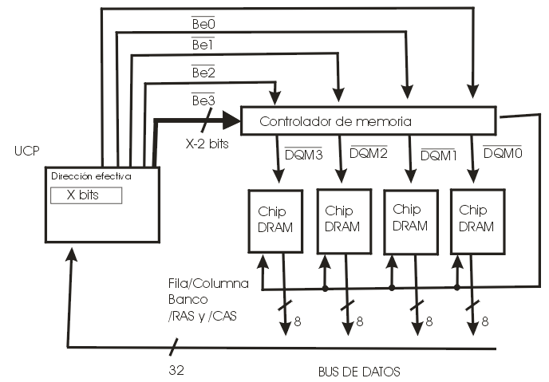
Resumen Organización chips DRAM
El procesador desde su juego de instrucciones tiene direcciones efectivas de X bits, lo que quiere decir que la memoria principal puede ser de hasta 2^{X} Bytes, como se dijo anteriormente
El controlador de memoria intercepta las líneas de direccionamiento que salen del procesador, y las emite adecuadamente para seleccionar el banco, fila y columna de los chips DRAM con los que se implementa internamente la memoria principal
La organización interna de esos chips es de lo que trata el apartado
MP
2^{x} B

Slide 58
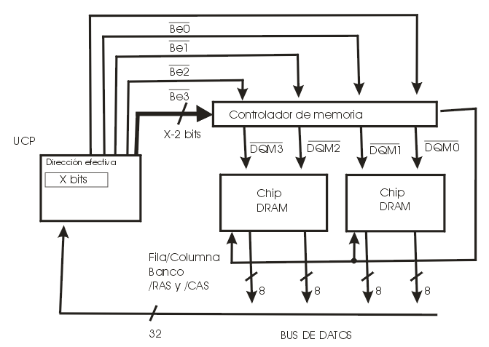
Resumen Organización chips DRAM
Cada chip DRAM internamente está formado por :
2^{b} bancos de 2^{f} filas x 2^{c} columnas de palabras
MP
MP
2^{x} B
2^{x} B
Chip 2^{x-2} x 8
Chip 2^{x-2} x 16
Chips con tamaño de palabra de 8 bits
Chips con tamaño de palabra de 16 bits
MP con 2^{x-2} x 32
MP con 2^{x-2} x 32
El tamaño de la palabra de un chip es diferente al tamaño de la palabra de memoria, que será mayor.
Los chips se unen para formar los bytes de la memoria principal

Slide 59
Resumen Organización chips DRAM
Cada chip DRAM internamente está formado por :
2^{b} bancos de 2^{f} filas x 2^{c} columnas de palabras = 2^{p} palabras
Por tanto: p = b + f + c
Además las palabras se vuelven a organizar en bloques, que contienen 2^{r} palabras, de modo que los chips SDRAM proporcionan, como se verá más adelante, todas las palabras que pertenecen al mismo bloque para almacenar en la memoria cache.
2^{p} palabras = 2^{p-r} bloques x 2^{r} palabras/bloque
Estructura
física de la
Dirección
p bits
Sel. Banco
Sel. Fila
Sel. Columna
b bits
f bits
c bits
Estructura
lógica de la
Dirección
p bits
Bloque
Desplazamiento
p-r bits
r bits

Slide 60
Contenido
VIDEOS DE AYUDA EN POLIFORMAT:
Recursos\ Temas\T5 – Memoria Principal\VIDEOS:
1 - El sistema de memoria del computador
2 - Memoria principal
3 - Memorias RAM
  Estáticas
  Dinámicas
    Organización
    Direccionamiento
    Temporización
      Cronogramas
      Prestaciones
    Tendencias tecnológicas
4 - Módulos de memoria
5 - Mapas de memoria
6 - El controlador de memoria
Vídeos relacionados:
  Vídeo 4. “Temporización SDRAM. Primera parte”
  Vídeo 5. “Temporización SDRAM. Segunda parte”
  Vídeo 6: “Prestaciones SDRAM”

Slide 61
Cronogramas de lectura y escritura
Parámetros temporales:
Tiempo de acceso
  Tiempo máximo entre el inicio de la operación y la obtención o almacenamiento de:
    el primer dato del bloque
  Se mide en unidades de tiempo
Tiempo de ciclo
  Tiempo mínimo entre dos operaciones consecutivas de memoria
  En general, t_{ciclo} ≥ t_{acceso}
Prefijos aplicables
a las unidades
de tiempo:
Nombre Valor
mili (m) 10⁻³
micro (µ) 10⁻⁶
nano (n) 10⁻⁹
pico (p) 10⁻¹²

Slide 62
Cronogramas de lectura y escritura
Emisión de órdenes
  Los flancos ascendentes de la señal de reloj marcan los instantes en los que el chip acepta órdenes. La combinación de RAS*, CAS* y WE* se llama COMMAND, función u orden.
  Según la orden leída, el chip interpreta las líneas de dirección
Reloj
CLK
Control
Selección
CS*
RAS*
Órdenes
CAS
WE*
banco
BA_{i}
Fila
dirección
A_{i}
Columna
máscara
de datos
DQM
entrada
salida
de datos
D_{i}
Lógica
E/S
Notes:
Eliminar

Slide 63
Cronogramas de lectura y escritura
Emisión de órdenes
  Los flancos ascendentes de la señal de reloj marcan los instantes en los que el chip acepta órdenes. La combinación de RAS*, CAS* y WE* se llama COMMAND, función u orden. Según la orden leída, el chip interpreta las líneas de dirección
Órdenes más importantes:
ACTIVATE
READ
WRITE
PRECHARGE
NOP
CLK
CS
RAS
CAS
R/W
órdenes:
ACT
NOP
NOP
  Si el chip está deshabilitado por CS*,
  la orden interpretada es NOP
  (ninguna operación)
Notes:
Eliminar

Slide 64
Cronogramas de lectura y escritura
Emisión de órdenes
Activación
  Carga del registro de fila con el contenido del bus de direcciones a través de la activación de la señal /RAS (Row Adress Strobe). La fila seleccionada queda “abierta” y su contenido se lleva a los amplificadores
  Después de la activación, la fila completa queda retenida por los amplificadores, pudiéndose acceder a diversas columnas repitiendo las operaciones de lectura o de escritura sobre la fila abierta

Slide 65
Cronogramas de lectura y escritura
RAS*
Banco 1
ACTIVATE
RAS*= 0
CAS*= 1
WE*= 1
Registro de fila
Fila
Registro de fila
Registro de fila
Amplificadores
Banco 0
w
Banco
Lógica de E/S
w
Registro de columna
Columna
CAS*

Slide 66
Cronogramas de lectura y escritura
Emisión de órdenes
Activación
  Carga del registro de fila con el contenido del bus de direcciones a través de la activación de la señal /RAS (Row Adress Strobe). La fila seleccionada queda “abierta” y su contenido se lleva a los amplificadores
  Después de la activación, la fila completa queda retenida por los amplificadores, pudiéndose acceder a diversas columnas repitiendo las operaciones de lectura o de escritura sobre la fila abierta
Operación: lectura o escritura
  La señal /CAS (Column Address Strobe) carga el registro de columna con el contenido del bus de direcciones y la señal R/W* activa la lógica de E/S a la columna seleccionada.

Slide 67
Cronogramas de lectura y escritura
RAS*
Banco 1
READ
RAS*= 1
CAS*= 0
WE*= 1
Registro de fila
Fila
Registro de fila
Amplificadores
Banco 0
w
Banco
Lógica de E/S
w
Registro de columna
Registro de columna
Columna
CAS*

Slide 68
Cronogramas de lectura y escritura
Emisión de órdenes
Activación
  Carga del registro de fila con el contenido del bus de direcciones a través de la activación de la señal /RAS (Row Adress Strobe). La fila seleccionada queda “abierta” y su contenido se lleva a los amplificadores
  Después de la activación, la fila completa queda retenida por los amplificadores, pudiéndose acceder a diversas columnas repitiendo las operaciones de lectura o de escritura sobre la fila abierta
Operación: lectura o escritura
  La señal /CAS (Column Address Strobe) carga el registro de columna con el contenido del bus de direcciones y la señal R/W* activa la lógica de E/S a la columna seleccionada.
Precarga
  La precarga libera (o cierra) la fila activa y los amplificadores quedan en reposo. Prepara las líneas de bit para el siguiente acceso. Ya no se puede leer ni escribir sobre la fila hasta después de la próxima activación

Slide 69
Cronogramas de lectura y escritura
RAS*
Banco 1
PRECHARGE
RAS*= 0
CAS*= 1
WE*= 0
Registro de fila
Fila
Registro de fila
Amplificadores
Banco 0
w
Banco
Lógica de E/S
w
Registro de columna
Columna
CAS*

Slide 70
Cronogramas de lectura y escritura
Parámetros temporales importantes
  t_{RCD}: tiempo mínimo entre la activación de una fila y el inicio de la operación de lectura/escritura. Contribuye al tiempo de acceso
  t_{RAS}: tiempo mínimo entre la activación y la precarga de una fila
  t_{RC}: tiempo mínimo entre dos activaciones. Se entiende como tiempo de ciclo
  t_{RP}: tiempo mínimo entre la precarga y la activación siguiente
  t_{WR}: tiempo mínimo entre el envío del último dato y la precarga (escritura)
  CL: tiempo máximo entre la lectura y la salida del primer dato
Activación
t_{RC}
Activación
Lectura
Precarga
t_{RAS}
Inicio de un nuevo
acceso sobre el
mismo banco
t_{RP}
t_{RCD}
P0
P1
P2
P3
CL
Bloque de 4 palabras

Slide 71
Cronogramas de lectura y escritura
  Acceso a bloque (lectura)
t_{RC}
órdenes
ACT
RD
PRE
ACT
t_{RCD}
t_{RAS}
t_{RP}
datos
P0
P1
P2
P3
CL
  CL: latencia de CAS o tiempo entre la orden de lectura y la salida de datos válidos
  Tiempo de acceso a los datos (latencia de lectura) ≥ t_{RCD} + CL
  t_{RC} ≥ t_{RAS}+t_{RP}

Slide 72
Cronogramas de lectura y escritura
  Acceso a bloque (escritura)
t_{RC}
órdenes
ACT
WR
PRE
ACT
t_{RCD}
t_{RAS}
t_{RP}
datos
P0
P1
P2
P3
t_{WR}

Slide 73

Cronogramas de lectura y escritura
t_{CK}
CLK
t_{RC}
órdenes
ACT
RD
PRE
ACT
t_{RCD}
t_{RAS}
t_{RP}
datos
P0
P1
P2
P3
CL
  En las memorias SDRAM todas las transacciones se sincronizan con la señal de reloj (clk)
  Los parámetros temporales (valorados en ns) deben expresarse en números enteros de ciclos de reloj
$$\left\lceil \frac{Tiempo}{T_{ciclo}}\right\rceil =ciclos$$

Slide 74


Cronogramas de lectura y escritura
  Los parámetros temporales (valorados en ns) deben expresarse en números enteros de ciclos de reloj
  Por ejemplo si la frecuencia del reloj fuera de 50 MHz los ciclos para cada parámetro temporal serían:
$$\left\lceil \frac{Tiempo}{T_{ciclo}}\right\rceil =ciclos$$
50 MHz
(t_{CK} = 20 ns)
t_{RCD} = 18 ns
t_{RAS} = 62 ns
t_{RC} = 82 ns
t_{RP} = 20 ns
t_{CL} = 18 ns
CLK
1ciclo = $\left\lceil \frac{18}{20}\right\rceil$
4 ciclos = $\left\lceil \frac{62}{20}\right\rceil$
5 ciclos = $\left\lceil \frac{82}{20}\right\rceil$
1 ciclos = $\left\lceil \frac{20}{20}\right\rceil$
1 ciclos = $\left\lceil \frac{18}{20}\right\rceil$
órdenes
t_{RC}
PRE
ACT
ACT
RD
t_{RCD}
t_{CL}
t_{RP}
direcciones
Fila
Col
datos
P0
P1
P2
P3
t_{RAS}

Slide 75
Cronogramas de lectura y escritura
  Ejemplo de Acceso a bloque (lectura)
  Queremos leer la palabra P0, que se encuentra en la dirección fila+col
  El bloque al que pertenece dicha palabra consta de cuatro palabras: P0, P1, P2 y P3
  Asumimos la siguiente temporización:
    T_{RCD} = 2 ciclos
    T_{CL} = 2 ciclos
    T_{RP} = 3 ciclos
    T_{RAS} = 6 ciclos
Dirección = Bloque + Desplazamiento = Fila + Columna
P0 = Bloque + 0 = Fila + Col
P1 = Bloque + 1 = Fila + (Col+1)
P2 = Bloque + 2 = Fila + (Col+2)
P3 = Bloque +3 = Fila + (Col+3)

Slide 76
Cronogramas de lectura y escritura
  Ejemplo de Acceso a bloque (lectura)
CLK
(1) Activar la fila
órdenes
ACT
RD
(2) Dar orden lectura:
(esperar T_{RCD})
t_{RCD}
t_{CL}
direcciones
Fila
Col
(3) Tras T_{CL} ciclos aparece la primera palabra del bloque
datos
P0
P1
P2
P3
(4) A cada ciclo de reloj aparece cada una de las palabras del bloque
  Queremos leer la palabra P0, que se encuentra en la dirección fila+col
  El bloque al que pertenece dicha palabra consta de cuatro palabras: P0, P1, P2 y P3
Dirección = Bloque + Desplazamiento = Fila + Columna
P0 = Bloque + 0 = Fila + Col
P1 = Bloque + 1 = Fila + (Col+1)
P2 = Bloque + 2 = Fila + (Col+2)
P3 = Bloque +3 = Fila + (Col+3)

Slide 77
Cronogramas de lectura y escritura
  Ejemplo de Acceso a bloque (lectura)
CLK
órdenes
ACT
RD
RD
t_{RCD}
t_{CL}
t_{CL}
direcciones
Fila
Col
Col2
datos
P0
P1
P2
P3
P4
P5
P6
P7
Bloque (1)
P0 en dir fila+col
Bloque (2)
P4 en dir fila+col2
  Si deseamos seguir leyendo palabras en la misma fila, solo hay que seguir concatenando las órdenes, siempre con t_{CL} ciclos de distancia
  t_{CL} es la latencia de la memoria, lo que “tarda en cumplir las órdenes”

Slide 78
Cronogramas de lectura y escritura
  Ejemplo de Acceso a bloque (lectura)
  ¿Qué pasaría si quiero leer otro bloque en otra fila diferente?
Tendría que cerrar la fila antes de activar otra
CLK
órdenes
ACT
RD
PRE
ACT
RD
t_{RCD}
t_{CL}
t_{CL}
t_{RCD}
t_{CL}
direcciones
Fila
Col
Fila2
Col2
t_{RP}
datos
P0
P1
P2
P3
P4
P5
P6
P7
Bloque (1)
P0 en dir fila+col
Bloque (2)
P4 en dir fila2+col2
Tiempo OPTIMO de precarga: sería 4 ciclos tras la orden de lectura.
EN GENERAL, si el bloque tiene R palabras, R ciclos tras la orden de lectura

Slide 79
Cronogramas de lectura y escritura
  Ejemplo de Acceso a bloque (lectura)
  ¿Qué pasaría si quiero leer otro bloque en otra fila diferente?
Tendría que cerrar la fila antes de activar otra
CLK
t_{RAS}
órdenes
ACT
RD
PRE
ACT
RD
t_{RCD}
t_{CL}
t_{CL}
t_{RCD}
t_{CL}
direcciones
Fila
Col
Fila2
Col2
t_{RP}
datos
P0
P1
P2
P3
P4
P5
P6
P7
Bloque (1)
P0 en dir fila+col
Bloque (2)
P4 en dir fila2+col2
Pero…se tiene que cumplir una restricción:
el tiempo mínimo llamado t_{RAS}

Slide 80
Cronogramas de lectura y escritura
  Ejemplo de Acceso a bloque (lectura)
  ¿Qué pasaría si ese tiempo es mayor del óptimo?
t_{RAS}
+ t_{RP}
=t_{RC}
CLK
t_{RAS}
órdenes
ACT
RD
PRE
ACT
RD
t_{RCD}
CL
t_{RCD}
CL
CL
direcciones
Fila
Col
Fila2
Col2
t_{RP}
datos
P0
P1
P2
P3
P4
P5
P6
P7
Bloque (1)
P0 en dir fila+col
Bloque (2)
P4 en dir fila2+col2
Se tiene que cumplir una restricción:
el tiempo mínimo llamado t_{RAS}

Slide 81
Cronogramas de lectura y escritura
  Ejemplo de Acceso a bloque (lectura)
  ¿Qué es PRECARGA Automática ?
El chip cierra la fila en el lugar ÓPTIMO. Sin necesidad de que externamente se proporcione la orden PRECARGA
órdenes
ACT
RD
PRE
ACT
RD
t_{RCD}
CL
t_{RCD}
CL
CL
direcciones
Fila
Col
Fila2
Col2
t_{RP}
datos
P0
P1
P2
P3
P4
P5
P6
P7
Bloque (1)
P0 en dir fila+col
Bloque (2)
P4 en dir fila2+col2

Slide 82
Cronogramas de lectura y escritura
RESUMEN
Temporización de la PRECHARGE
  El cumplimiento de t_{RAS} es una condición necesaria para la orden PRECHARGE, pero no es suficiente.
  En caso de tamaño de bloque elevado, aun cumpliendo t_{RAS}, el envío prematuro PRECHARGE podría abortar la operación de lectura /escritura.
  El momento óptimo de envío de la orden de PRECHARGE coincide con R⁽¹⁾ ciclos después de ordenar la operación de READ⁽²⁾ o WRITE
(1) R representa el tamaño del bloque (número de palabras que se acceden)
(2) En el caso de lectura, ello es equivalente a enviar la orden de PRECHARGE
CL-1 ciclos antes de que se transfiera la última palabra del bloque

Slide 83
Cronogramas de lectura y escritura
RESUMEN
La precarga automática
  Las operaciones READ y WRITE tienen un modo automático, que provoca la precarga en el momento óptimo y ahorra la orden PRECHARGE explícita.

Slide 84
Cronogramas de lectura y escritura
RESUMEN
Ejemplo con punto óptimo de la PRECHARGE
10 ns
Punto óptimo
de precarga
CLK
órdenes
ACT
NOP
RD
NOP
NOP
NOP
PRE
NOP
ACT
NOP
direcciones
fil
col
fil
Siguiente
operación
datos
P0
P1
P2
P3
valor de CL
programado
Ciclos para
satisfacer t_{RCD}
Ciclos para
satisfacer t_{RP}
t_{RCD} = 2
t_{RAS} = 5
t_{RC} = 6
t_{RP} = 2
CL = 2
Se comprueba
que satisface t_{RAS}
Se comprueba que satisface t_{RC}
R=4 ciclos posterior a orden READ

Slide 85
Cronogramas de lectura y escritura
RESUMEN
Ejemplo con PRECHARGE automática
10 ns
Punto óptimo
de precarga
CLK
ACT
NOP
RD
NOP
NOP
NOP
NOP
NOP
ACT
órdenes
PRE
NOP
direcciones
fil
col
fil
Siguiente
operación
datos
P0
P1
P2
P3
valor de CL
programado
Ciclos para
satisfacer t_{RCD}
Ciclos para
satisfacer t_{RP}
Se comprueba
que satisface t_{RAS}
t_{RCD} = 2
t_{RAS} = 5
t_{RC} = 6
t_{RP} = 2
CL = 2
Se comprueba que satisface t_{RC}
R=4 ciclos posterior a orden READ
PRECHARGE automática

Slide 86
Cronogramas de lectura y escritura
Expresión de los parámetros temporales en ciclos de reloj
  Además el chip SDRAM tiene una frecuencia máxima (o un periodo de reloj mínimo) de funcionamiento.
    El usuario puede ubicar esta memoria en un sistema a esta frecuencia u otra inferior
  Por ejemplo: el fabricante nos proporciona una tabla donde nos indica la frecuencia máxima a la que ésta puede operar:
    La memoria puede operar a frecuencias inferiores a la mínima, pero nunca a frecuencias superiores a la máxima
50 MHz 100 MHz 166 MHz
(t_{CK} = 20 ns) (t_{CK} = 10 ns) (t_{CK} = 6 ns)
t_{RCD} = 18 ns
t_{RAS} = 42 ns
t_{RC} = 60 ns
t_{RP} = 18 ns
1
3
3
1
2
5
6
2
3
7
10
3

Slide 87
Cronogramas de lectura y escritura
Expresión de los parámetros temporales en ciclos de reloj
  Además el chip SDRAM tiene una frecuencia máxima (o un periodo de reloj mínimo) de funcionamiento.
    El usuario puede ubicar esta memoria en un sistema a esta frecuencia u otra inferior
  Por ejemplo: el fabricante nos proporciona una tabla donde nos indica la frecuencia máxima a la que ésta puede operar:
    La memoria puede operar a frecuencias inferiores a la mínima, pero nunca a frecuencias superiores a la máxima
Temporización de 100 MHz es la oportuna
Si f = 80 MHz
50 MHz 100 MHz 166 MHz
(t_{CK} = 20 ns) (t_{CK} = 10 ns) (t_{CK} = 6 ns)
t_{RCD} = 18 ns
t_{RAS} = 42 ns
t_{RC} = 60 ns
t_{RP} = 18 ns
1
3
3
1
2
5
6
2
3
7
10
3

Slide 88
Cronogramas de lectura y escritura
Expresión de los parámetros temporales en ciclos de reloj
  Además el chip SDRAM tiene una frecuencia máxima (o un periodo de reloj mínimo) de funcionamiento.
    El usuario puede ubicar esta memoria en un sistema con esta frecuencia u otra inferior
  Por ejemplo: el fabricante nos proporciona una tabla donde nos indica la frecuencia máxima a la que ésta puede operar:
    La memoria puede operar a frecuencias inferiores a la mínima, pero nunca a frecuencias superiores a la máxima
Si la frecuencia es 200 MHz mayor del máximo, no puedo usarla
50 MHz 100 MHz 166 MHz
(t_{CK} = 20 ns) (t_{CK} = 10 ns) (t_{CK} = 6 ns)
t_{RCD} = 18 ns
t_{RAS} = 42 ns
t_{RC} = 60 ns
t_{RP} = 18 ns
1
3
3
1
2
5
6
2
3
7
10
3

Slide 89
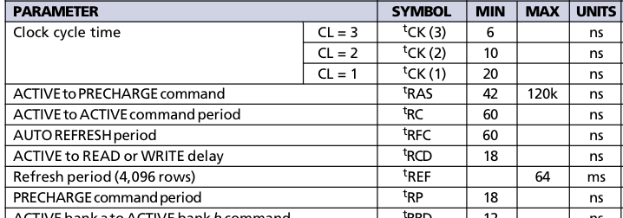
Cronogramas de lectura y escritura
Expresión de la latencia de CAS en ciclos de reloj
  La latencia de CAS (CL) es un valor que se programa en el registro de modo del chip durante la inicialización de la memoria
  Para una frecuencia dada, el chip tiene un CL mínimo
    o al revés: para usar un valor CL dado, el chip tiene una frecuencia máxima (o un periodo mínimo)
Restricciones temporales de un chip ejemplo
Normalmente el tiempo CL es programable

Slide 90
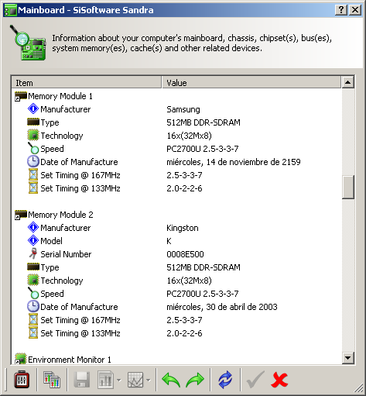
SiSoftware Sandra
Primer módulo
t_{CL} - t_{RCD} - t_{RP} - t_{RAS}
según la frecuencia
Segundo módulo

Slide 91
Contenido
VIDEOS DE AYUDA EN POLIFORMAT:
Recursos\ Temas\T5 – Memoria Principal\VIDEOS:
1 - El sistema de memoria del computador
2 - Memoria principal
3 - Memorias RAM
  Estáticas
  Dinámicas
    Organización
    Direccionamiento
    Temporización
      Cronogramas
      Prestaciones
    Tendencias tecnológicas
4 - Módulos de memoria
5 - Mapas de memoria
6 - El controlador de memoria

Slide 92
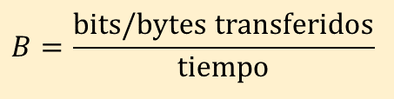
Prestaciones
Ancho de banda (Bandwidth)
  Genéricamente: cantidad de información transferida por unidad de tiempo
  Medida en bytes por unidad de tiempo: MB/s, GB/s (MBps, GBps), Mb/s, Gb/s (Mbps, Gbps)
    Los prefijos siempre son del tipo 10^{n}
$$B=\frac{\text{bits}\text{/}\text{bytes} \text{transferidos}}{\text{tiempo}}$$
  El ancho de banda también suele asociarse al término de productividad del sistema de memoria

Slide 93

Prestaciones
Ancho de banda (Bandwidth)
  Otra forma alternativa de interpretar el ancho de banda
  Los bytes transferidos en un ciclo corresponden al tamaño del bus de datos de la memoria
  La frecuencia de transmisión corresponde al inverso del tiempo de ciclo de la memoria
$$B=\text{Tama}\text{ñ}\text{o}\text{_}\text{bus}\text{_}\text{datos}×\left(\frac{1}{T_{ciclo}}\right)$$

Slide 94
Prestaciones
  El ejemplo con acceso a palabra
    Tiempo de ciclo: 20 ns
    En cada acceso se transmite una palabra de 32 bits
  También puede solucionarse :

Slide 95
Prestaciones
Ancho de banda en el acceso a un bloque
  El tiempo de acceso sería t_{L} y cada palabra P bytes.
  El resto de palabras del bloque se transfieren a intervalos de t_{B}
  El ancho de banda se mide a partir de la primera palabra (*)
Comienza
la operación
Final del
bloque
tiempo
t_{L}
t_{B}
t_{B}
t_{B}
palabra 1
palabra 3
palabra 2
palabra 4
(*) Se asume que es posible concatenar el acceso a sucesivos bloques
solapando el final del bloque actual con el tiempo de acceso del bloque siguiente

Slide 96
Cálculo del ancho de banda
  Acceso a bloque (lectura) de 4 palabras de P bytes
CLK
t_{RC}
órdenes
ACT
RD
PRE
t_{RCD}
t_{CL}
t_{RP}
direcciones
Fila
Col
datos
P0
P1
P2
P3
t_{RAS}
  El tiempo de acceso: T_{L} =T_{RCD}+T_{CL}
  El ancho de banda (AB):
    T_{B} = Tciclo del CLK
    AB = P / T_{B} B/s

Slide 97
Contenido
VIDEOS DE AYUDA EN POLIFORMAT:
Recursos\ Temas\T5 – Memoria Principal\VIDEOS:
1 - El sistema de memoria del computador
2 - Memoria principal
3 - Memorias RAM
  Estáticas
  Dinámicas
    Organización
    Direccionamiento
    Temporización
    Tendencias tecnológicas
4 - Módulos de memoria
5 - Mapas de memoria
6 - El controlador de memoria

Slide 98
Tendencias tecnológicas
Tecnologías
  Memorias SDRAM (Synchronous DRAM): los chips tienen una interfaz síncrona regulada por una señal de reloj de frecuencia característica: 100, 133, 200, etc. MHz
  Estándares de interés, mantenidos por JEDEC (Joint Electron Device Engineering Council):
    SDRAM, la más antigua, de la cual derivan las tecnologías posteriores
    DDR-SDRAM (Double Data Rate SDRAM), en versiones sucesivas: DDR, DDR2 y DDR3
  Las tecnologías DDR, DDR2 y DDR3 multiplican por 2, 4 y 8, respectivamente, el ancho de banda de la SDRAM

Slide 99
Memorias SDRAM de doble velocidad (DDR)
4: Dynamic RAM memory
La memoria DDR-SDRAM: emite 2 palabras por ciclo de bus
Esto es posible debido a la organización interna:
  Hacen una prebúsqueda de 2 palabras, a frecuencia f
  Emiten por el bus de datos una palabra en la fase alta y otra en la fase baja, es decir la transferencia sería a doble frecuencia
n
Registro
n-bits
MUX
Bits de datos
DRAM
2n
n
Datos de salida
n
Registro
n-bits
Transferencia a 2f MHz
(frecuencia externa)
Lectura a f MHz
(frecuencia interna)

Slide 100
Memorias SDRAM de doble velocidad (DDR)
4: Dynamic RAM memory
Fe
Palabra 1
Palabra 2
n
Registro
n-bits
MUX
Bits de datos
DRAM
2n
n
Datos de salida
n
Registro
n-bits
Transferencia a 2f MHz
(frecuencia externa)
Lectura a f MHz
(frecuencia interna)

Slide 101
Memorias SDRAM de doble velocidad (DDR)
Cronograma de lectura: Memorias SDRAM DDR
  La velocidad de transmisión es el doble de la frecuencia del reloj
    Se duplica la tasa efectiva de transferencia de datos, transmitiendo dos palabras por ciclo de reloj: una en flanco de bajada y otra en flanco de subida de CLK
    La latencia de CAS es un múltiplo de 0.5 ciclos
    El tiempo óptimo de PRECHARGE será R/2 ciclos de reloj tras las órdenes READ o WRITE (Si R es la cantidad de palabras del bloque)
Punto óptimo
de precarga
CLK
ACT
NOP
NOP
RD
NOP
NOP
NOP
NOP
órdenes
PRE
direcciones
fil
col
datos
P0
P1
P2
P3
CL = 2.5

Slide 102
Temporización memorias DDR-SDRAM
  Acceso a bloque (lectura): 2 palabras/ciclo
CLK
(1) Activar la fila
órdenes
ACT
RD
PRE
(2) Dar orden lectura:
(esperar TRCD)
t_{RCD}
t_{CL}
direcciones
t_{CL}
(3) Tras CL ciclos aparece la primera palabra del bloque: es múltiplo de 0,5
Fila
Col
datos
P0
P1
P2
P3
(4) A cada ciclo de reloj aparece cada una de las palabras del bloque
  Queremos leer la palabra P0, que se encuentra en la dirección fila+col
  El bloque al que pertenece dicha palabra consta de cuatro palabras: P0, P1, P2 y P3
Dirección = Bloque + Desplazamiento = Fila + Columna
P0 = Bloque + 0 = Fila + Col
P1 = Bloque + 1 = Fila + (Col+1)
P2 = Bloque + 2 = Fila + (Col+2)
P3 = Bloque +3 = Fila + (Col+3)

Slide 103
Nomenclatura estándar SDRAM
Según el estándar JEDEC los chips de SDRAM incluyen el ancho de banda de transmisión en su nombre.
  SDRAM ( No DDR SDRAM): (una palabra/ciclo)
    PC - F
    Donde F es la frecuencia de reloj del chip. El ancho de banda se calcula al multiplicarse por el número de pines de datos del chip
  DDR-SDRAM: (dos palabras/ciclo)
  DDRX- Y PCX- ABanda
    X puede ser "", "2", "3" o "4" para DDR, DDR2, DDR3 y DDR4
    Si la frecuencia externa de envío es F MHz, Y = 2F MT/s (Mega Transferencias por Segundo)
    Abanda = Y * Bytes/palabra (MB/s)

Slide 104
Memorias SDRAM de doble velocidad (DDR)
4: Dynamic RAM memory
DDR2 y DDR3 hacen prebúsqueda de 4n y 8n bits para acceder a grandes ráfagas de datos a alta frecuencia
n
Registro
n-bits
MUX
Bits de datos
DRAM
4n/8n
n
2n
…
Datos de salida
n
Registro
n-bits
Transferencia a 4f/8f MHz
(frecuencia externa 2f/4f)
Lectura a f MHz
(frecuencia interna)
DDR4 utiliza prebúsqueda de 8n, reduce al consumo e incrementa la tasa de transferencia agrupando diferentes bancos.
En todas el envío es de dos palabras/ciclo

Slide 105
Aumento de prestaciones en las SDRAM
Solapamiento de lectura entre bancos
  Se pueden dar órdenes a bancos independientes solapándolas parcialmente (pipelining).
  Los datos se obtienen en el mismo orden con que se solicitan, con una latencia constante
órdenes al banco 0
órdenes al banco 1
CLK
órdenes
ACT
NOP
RD
NOP
ACT
NOP
RD
NOP
NOP
NOP
NOP
NOP
NOP
direcciones
fil
col
fil
col
banco
0
0
1
1
datos
P0
P1
P2
P3
P0
P1
P2
P3
lectura del banco 0
lectura del banco 1

Slide 106
Nomenclatura estándar SDRAM
Ejemplos:
    Micron's MT46V32M8-5B es 32M×8b DDR-400 PC-400
      Prebúsqueda de 2 palabras
      A 200 MHz de frecuencia interna de reloj puede alcanzar 2x200= 400 MTps
      Ancho de banda para 8 bits: 400 MT/s × 1 B/palabra = 400 MBps
DDRX- Y PCX- ABanda
Y = 2F MT/s
    Micron's MT41K64M16-125 es 64M×16b DDR3-1600 PC3-3200
      Prebúsqueda de 8 palabras
      A 200 MHz de frecuencia interna de reloj puede alcanzar 8x200 =1600 MTps (la frecuencia externa sería 800 MHz)
      Ancho de banda = 1600 MT/s × 2 B/palabra = 3200 MBps

Slide 107
Nomenclatura estándar SDRAM
4: Dynamic RAM memory
Ejemplos de chips
Nombre | Frec. interna (MHz) | Prebús-queda (ráfaga) | Frec. externa (MHz) | Tasa Transfe-rencia (MT/s) | Voltaje (V)
SDR | 66-133 | 1n | 66-133 | 66-133 | 3.3
DDR | 100-200 | 2n | 100-200 | 200-400 | 2.5-2.6
DDR2 | 100-267 | 4n | 200-533 | 400-1067 | 1.8
DDR3 | 100-267 | 8n | 400-1066 | 800-2133 | 1.35-1.5
DDR4** | 133-267 | 8n | 1066-2133 | 2133-4267 | 1.05-1.2
(*) Pueden encontrarse chips con otras especificaciones y límites
(**)Hasta Nov. de 2015 solo se están fabricando DDR4-2400 @1.2V
(fuente: Micron DDR4 SDRAM Part Catalog)

Slide 108
Contenido
VIDEOS DE AYUDA EN POLIFORMAT:
Recursos\ Temas\T5 – Memoria Principal\VIDEOS:
1 - El sistema de memoria del computador
2 - Memoria principal
3 - Memorias RAM
4 - Módulos de memoria
5 - Mapas de memoria
6 - El controlador de memoria
Vídeo de ayuda:
  Vídeo 7. “Diseño de módulos de memoria”

Slide 109
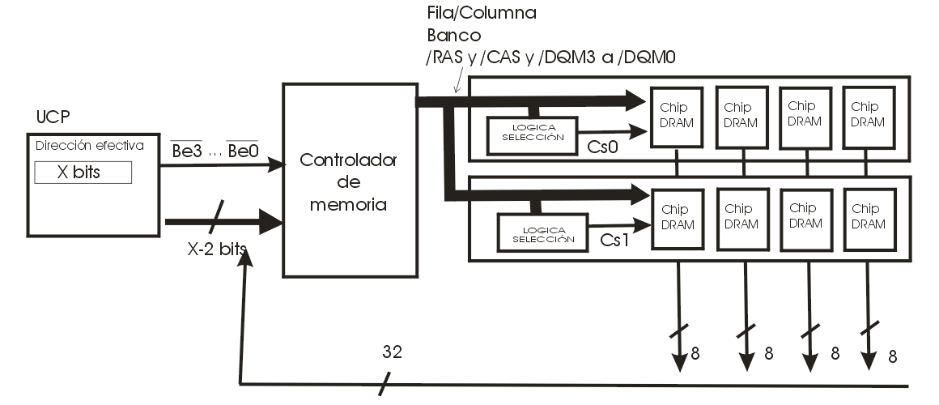
Conceptos básicos
El controlador de memoria intercepta las líneas de direccionamiento que salen del procesador, y las emite adecuadamente para seleccionar el banco, fila y columna de los chips DRAM con los que se implementa internamente la memoria principal, QUE SE ORGANIZAN EN MODULOS
La suma de la capacidad de todos los módulos será como máximo de 2^{x} Bytes
Solo se activa, línea Csi, el módulo donde se encuentra la dirección emitida. Se verá en el apartado siguiente como se reparten las direcciones del procesador (mapa de memoria).
Ejemplo con dos módulos de memoria: 2^{x1} B + 2^{x2} B ≤ 2^{x} B
MP
2^{x1} B
2^{x2} B

Slide 110
Conceptos básicos
Interfaz del chip
  Órdenes: son combinaciones de tres señales (RAS*, CAS* y WE*)
  Banco: Selecciona uno de los bancos internos de la SDRAM
  Dirección: según el orden, aprovechan para especificar una fila o una columna. El número de bits de la fila suele determinar el número de líneas
  Datos: tantas líneas como el ancho de palabra
  Máscara de datos: útil para seleccionar octetos dentro de la palabra
Reloj
CLK
Control
Selección
CS*
RAS*
Órdenes
CAS*
WE*
banco
BA_{i}
Fila
dirección
A_{i}
Columna
máscara
de datos
DQM
entrada
salida
de datos
D_{i}
Lógica
E/S

Slide 111
Conceptos básicos
Un módulo de memoria es un conjunto de chips que cumplen unos determinados requerimientos
  Usualmente, cada módulo es de un tipo de memoria determinado: ROM, SRAM, DRAM, etc.
Cada módulo, a través de un mecanismo de selección, soporta un conjunto de direcciones dentro del espacio de direccionamiento global del procesador
La distribución del espacio direccionable del procesador entre los módulos (conjunto de direcciones que corresponden a cada módulo) se denomina mapa de memoria

Slide 112
Conceptos básicos
La selección de los módulos se realiza con las líneas de la dirección que no se utilizan para seleccionar las palabras, por eso en cada módulo se emplean unas líneas distintas:
A_{X-1}…A_{x1}
A_{x1-1…………..……….............}A₀
Selección del módulo
Dirección del módulo de 2^{x1} B
Ejemplo con dos módulos de memoria: 2^{x1} B + 2^{x2} B ≤ 2^{x} B
MP
2^{x1} B
2^{x2} B
= 4 B = 2²

Slide 113
Conceptos básicos
CPU con capacidad de direccionar 2^{X} Bytes, y palabas de 32bits
Bus físico de direcciones (CPU 32 bits)
A_{X−1} ….. A₂
BE*₃ BE*₂ BE*₁ BE*₀
Sel. Módulo
Dir. Interno chips
Sel. Bytes
Líneas BE*_{i}
log₂ m líneas
Se descomponen en
líneas de banco, fila y
columna internas de
la DRAM
Resto líneas bus direcciones

Slide 114
Organización de módulos de memoria
Internamente cada MODULO puede tener chips DRAM de capacidad y ancho de palabra distinta de los de otro módulo que pertenezca a la misma memoria principal.
En el ejemplo del dibujo:
  MODULO capacidad 2^{x1} B = 2^{x1-2} palabras, tiene chips de 2^{x1-2} x 8
  MODULO capacidad 2^{x2} B = 2^{x2-2} palabras, tiene chips de 2^{x2-2} x 8
Ejemplo con dos módulos de memoria: 2^{x1} B + 2^{x2} B ≤ 2^{x} B
MP
2^{x1} B
2^{x2} B
= 4 B = 2²

Slide 115
Organización de módulos de memoria
Suele tener una o dos filas de chips
  Las entradas de reloj, selección, órdenes y dirección son comunes
  Las entradas de máscara de datos DQM de los chips aprovechan para seleccionar los bytes
  El ancho de banda del módulo es la suma de los anchos de banda de los chips
Ejemplo: módulo de m×32 bits con chips de m×4 bits
DQM₃
DQM₂
DQM₁
DQM₀
CLK
CS
RAS
CAS
R/W
Dirección
D_{31..28}
D_{27..24}
D_{23..20}
D_{19..16}
D_{15..12}
D_{11..8}
D_{7..4}
D_{3..0}

Slide 116
Organización de módulos de memoria
Cuando el módulo está formado por una sola fila de chips:
  el número de chips del módulo dependerá del tamaño de palabra (número de bits) de los mismos (w), y
  del tamaño de palabra del módulo (W) o tamaño de palabra de CPU
Chip
de memoria
W bits
m × W bits
m × w bits
m palabras
m palabras
w bits
Módulo
de memoria
Actualmente, el valor
típico de W es 64 bits

Slide 117
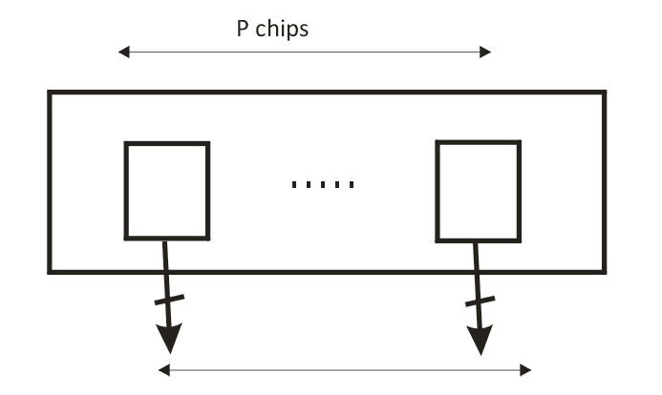
Pregunta: Para módulo de una sola fila
Si nos dijeran la capacidad del módulo en Bytes, 2^{y} B, y el tamaño de palabra de memoria es 2^{z} B entonces la capacidad del módulo en palabras sería: 2^{y-z}
¿?
Sabiendo palabras del módulo. ¿palabras del chip?
?
¿?
?
2^{y-z} x 2^{z+3}
2^{y-z} x w
2^{y-z} x w
w bits
¿Sabiendo P y bits/palabra CPU?
w bits = 2^{z+3} / P
2^{z} B = 2^{z+3} bits = P x w bits
¿Y cuánto sería ese valor w, sabiendo que hay P chips y que la palabra de memoria es 2^{z} Bytes, es decir 2^{z+3} bits?

Slide 118
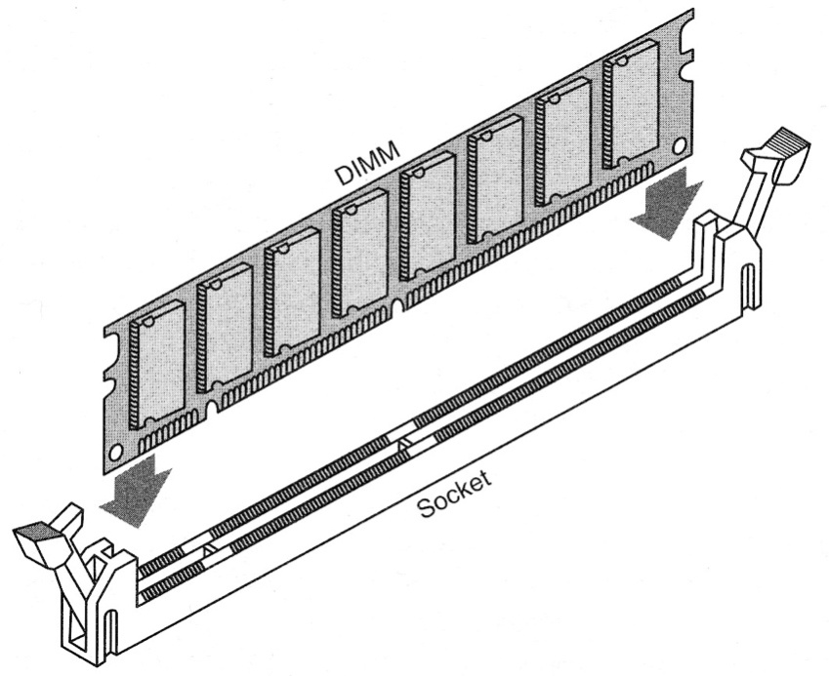
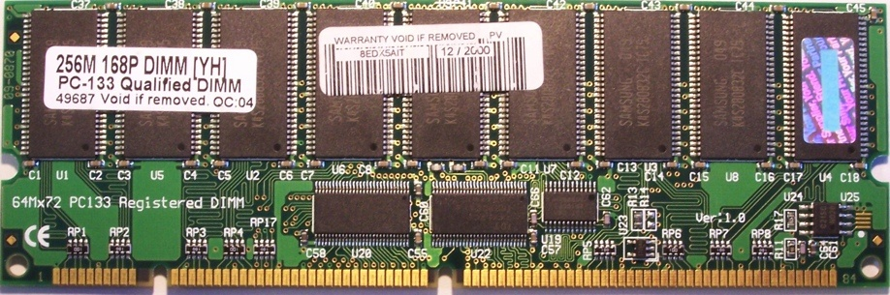
Módulos estándar de memoria dinámica
Terminales
  Las líneas de dirección están multiplexadas
  Una entrada CS* actúa de línea de selección de módulo
  Las entradas DMQ*(CAS) son las líneas de habilitación de byte (sólo para la escritura)
Los módulos se insertan y extraen fácilmente en las ranuras (slots) de la placa base
  Opcionalmente: con bit de paridad (a cada 8 bits se añade un bit redundante para detectar errores)
Clkl
DMQ0
DMQ1
DMQ2
DMQ3
CS
m×32
Ordenes
Direcc.
Datos
32
Notes:
Extraído de TCO para comparar. No tiene mucho sentido repetir lo misma. Pero

Slide 119

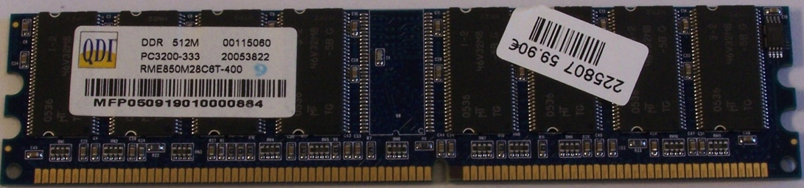
Módulos DIMM (Dual Inline Memory Module)
Módulos estándar de memoria dinámica
168/184/240 contactos, 64 bits de datos, 13 cm de longitud
DQM₀
DQM₇
Reloj
CS
m×64
Órdenes
Dirección
Datos
64

Slide 120
SPD (Serial Presence Detect)
Módulos estándar de memoria dinámica
Memoria EEPROM de pocos bytes
Almacena información sobre el módulo de memoria
  Temporización
  Capacidad
  Fabricante
  Número de serie
Permite la configuración automática del sistema de memoria
Hay programas que pueden acceder a esta información
  CPU-Z, Sisoft Sandra, entre otros

Slide 121
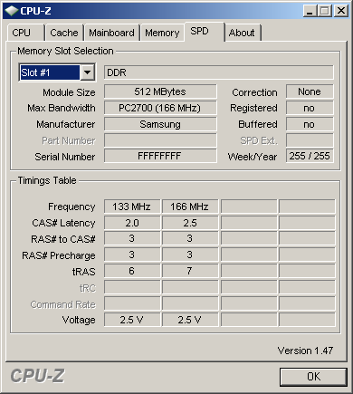
Información contenida en el SPD
Módulos estándar de memoria dinámica

Slide 122
Comparativa de módulos y denominaciones
Módulos estándar de memoria dinámica
Empaquetamiento
  SDRAM: DIMM 168 c
  DDR SDRAM: DIMM 184 c
  DDR2 SDRAM: DIMM 240 c
  DDR3 SDRAM: DIMM 240 c
Ancho de banda y denominaciones
  SDRAM (100 MHz): 100 MHz x 8 bytes = 800 MB/s
    Nomenclatura: PC100
  DDR SDRAM (100 MHz): 100 MHz x 8 bytes x 2 = 1600 MB/s
    Nomenclatura: PC1600
  DDR2 SDRAM (200 MHz): 200 MHz x 8 bytes x 2 = 3200 MB/s
    Nomenclatura: PC2-3200
  DDR3 SDRAM (400 MHz): 400 MHz x 8 bytes x 2 = 6400 MB/s
    Nomenclatura: PC3-6400
Notes:
DDR3-800; PC3-6400; reloj interno memoria 100 MHz; reloj IO 400 MHz

Slide 123
Módulos DDR estándar
Módulos estándar de memoria dinámica
Nombre F. reloj Retardo F. reloj E/S V. Transf. Denom. Tasa Transf. Max.
DDR-200 100 MHz 10 ns 100 MHz 200 MT/s PC1600 1.600 MB/s
DDR-266 133 MHz 7,5 ns 133 MHz 266 MT/s PC2100 2.133 MB/s
DDR-300 150 MHz 6,7 ns 150 MHz 300 MT/s PC2400 2.400 MB/s
DDR-333 166 MHz 6 ns 166 MHz 333 MT/s PC2700 2.667 MB/s
DDR-366 183 MHz 5,5 ns 183 MHz 366 MT/s PC3000 2.933 MiB/s
DDR-400 200 MHz 5 ns 200 MHz 400 MT/s PC3200 3.200 MB/s
DDR-433 216 MHz 4,6 ns 216 MHz 433 MT/s PC3500 3.500 MB/s
DDR-466 233 MHz 4,2 ns 233 MHz 466 MT/s PC3700 3.700 MB/s
DDR-500 250 MHz 4 ns 250 MHz 500 MT/s PC4000 4.000 MB/s
DDR-533 266 MHz 3,7 ns 266 MHz 533 MT/s PC4300 4.264 MB/s
MT/s: Millones de transferencias por segundo
Notes:
DDR SDRAM
Memoria síncrona, envía los datos dos veces por cada ciclo de reloj. De este modo trabaja al doble de velocidad del bus del sistema, sin necesidad de aumentar la frecuencia de reloj. DDR (Double Data Rate) significa doble tasa de transferencia de datos en español. Son módulos de memoria RAM compuestos por memorias síncronas (SDRAM), disponibles en encapsulado DIMM, que permite la transferencia de datos por dos canales distintos simultáneamente en un mismo ciclo de reloj. Los módulos DDR soportan una capacidad máxima de 1 GiB (1.073.741.824 bytes).
Fueron primero adoptadas en sistemas equipados con procesadores AMD Athlon. Intel con su Pentium 4 en un principio utilizó únicamente memorias RAMBUS, más costosas. Ante el avance en ventas y buen rendimiento de los sistemas AMD basados en DDR SDRAM, Intel se vio obligado a cambiar su estrategia y utilizar memoria DDR, lo que le permitió competir en precio. Son compatibles con los procesadores de Intel Pentium 4 que disponen de un Front Side Bus (FSB) de 64 bits de datos y frecuencias de reloj desde 200 a 400 MHz.
También se utiliza la nomenclatura PC1600 a PC4800, ya que pueden transferir un volumen de información de 8 bytes en cada ciclo de reloj a las frecuencias descritas.
Un ejemplo de calculo para PC-1600: 100 MHz x 2 Datos por Ciclo x 8 B = 1600 MB/s = 1600000000 bytes/s
Los DIMMs DDR SDRAM tienen 184 pin,es (en comparación con los 168 pines en el SDRAM, o los 240 pines en el DDR2 SDRAM), y pueden ser diferenciados de los DIMMs SDRAM por el número de muescas (el DDR SDRAM tiene una, y el SDRAM tiene dos). El DDR SDRAM funciona con un voltaje de 2,5 V, comparado a 3,3 V para el SDRAM. Esto puede reducir perceptiblemente el consumo de energía. Nota: algunos DIMMs tiene un voltaje nominal de 2,6 o 2,7 V.

Slide 124
Módulos DDR2 Estándar
Módulos estándar de memoria dinámica
Nombre F. reloj Retardo F..Reloj E/S V. Transf. Denom. Tasa Transf. Max
DDR2-400 100 MHz 10 ns 200 MHz 400 MT/s PC2-3200 3.200 MB/s
DDR2-533 133 MHz 7,5 ns 266 MHz 533 MT/s PC2-4300 4.264 MB/s
DDR2-600 150 MHz 6,7 ns 300 MHz 600 MT/s PC2-4800 4.800 MB/s
DDR2-667 166 MHz 6 ns 333 MHz 667 MT/s PC2-5300 5.336 MB/s
DDR2-800 200 MHz 5 ns 400 MHz 800 MT/s PC2-6400 6.400 MB/s
DDR2-1000 250 MHz 3,75 ns 500 MHz 1.000 MT/s PC2-8000 8.000 MB/s
DDR2-1066 266 MHz 3,75 ns 533 MHz 1.066 MT/s PC2-8500 8.530 MB/s
DDR2-1150 286 MHz 3,5 ns 575 MHz 1.150 MT/s PC2-9200 9.200 MB/s
DDR2-1200 300 MHz 3,3 ns 600 MHz 1.200 MT/s PC2-9600 9.600 MB/s
MT/s: Millones de transferencias por segundo
Notes:
DDR2 SDRAM
Las memorias DDR 2 son una mejora de las memorias DDR (Double Data Rate), que permiten que los búferes de entrada/salida trabajen al doble de la frecuencia del núcleo, permitiendo que durante cada ciclo de reloj se realicen cuatro transferencias. Se presentan en módulos DIMM de 240 contactos.
•Operan tanto en el flanco alto del reloj como en el bajo, en los puntos de 0 voltios y 1,8 voltios, lo que reduce el consumo de energía en aproximadamente el 50 por ciento del consumo de las DDR, que trabajaban a 0 voltios y a 2,5.
•Terminación de señal de memoria dentro del chip de la memoria ("Terminación integrada" u ODT) para evitar errores de transmisión de señal reflejada.
Para usar en PC, las DDR2 SDRAM son suministradas en tarjetas de memoria DIMMs con 240 pines y una localización con una sola ranura. Las tarjetas DIMM son identificadas por su máxima capacidad de transferencia (usualmente llamado ancho de banda).
Nota: DDR2-xxx indica la velocidad de reloj efectiva, mientras que PC2-xxxx indica el ancho de banda teórico (aunque suele estar redondeado). El ancho de banda se calcula multiplicando la velocidad de reloj E/S por ocho, ya que la DDR2 (como la DDR) es una memoria de 64 bits, hay 8 bits en un byte, y 64 es 8 por 8 y por último por 2 (doble tasa de transferencia), esto se empezó a usar para mostrar la velocidad de transferencia frente a las memorias "Rambus" que eran mas rápidas en sus ciclos de reloj operación, pero solo eran de 16 bits

Slide 125
Módulos DDR3 estándar
Módulos estándar de memoria dinámica
Nombre F. reloj Retardo Freq. E/S V. Transf. Denom. Tasa Transf. Max
DDR3-1.066 133 MHz 7,5 ns 533 MHz 1.066 MT/s PC3-8500 8.530 MB/s
DDR3-1.200 150 MHz 6,7 ns 600 MHz 1.200 MT/s PC3-9600 9.600 MB/s
DDR3-1.333 166 MHz 6 ns 667 MHz 1.333 MT/s PC3-10667 10.664 MB/s
DDR3-1.375 170 MHz 5,9 ns 688 MHz 1.375 MT/s PC3-11000 11.000 MB/s
DDR3-1.466 183 MHz 5,5 ns 733 MHz 1.466 MT/s PC3-11700 11.700 MB/s
DDR3-1.600 200 MHz 5 ns 800 MHz 1.600 MT/s PC3-12800 12.800 MB/s
DDR3-1.866 233 MHz 4,3 ns 933 MHz 1.866 MT/s PC3-14900 14.930 MB/s
DDR3-2.000 250 MHz 4 ns 1000 MHz 2.000 MT/s PC3-16000 16.000 MB/s
MT/s: Millones de transferencias por segundo
Notes:
DDR3 SDRAM
Las memorias DDR 3 son una mejora de las memorias DDR 2, proporcionan significantes mejoras en el rendimiento en niveles de bajo voltaje, lo que lleva consigo una disminución del gasto global de consumo. Los módulos DIMM DDR 3 tienen 240 pines, el mismo número que DDR 2; sin embargo, los DIMMs son físicamente incompatibles, debido a una ubicación diferente de la muesca
La principal carácterística diferencial de la DDR3 es la habilidad de hacer transferencias de datos ocho veces más rápido, esto nos permite obtener velocidades pico de transferencia y velocidades de bus más altas que las versiones DDR anteriores. (Sin embargo, no hay una reducción en la latencia, la cual es proporcionalmente más alta).
Además la DDR3 permite usar integrados de 512 megabits a 8 gigabytes, siendo posible fabricar módulos de hasta 16 Gb.
Teóricamente, estos módulos pueden transferir datos a una tasa de reloj efectiva de 800-2600 MHz, comparado con el rango actual del DDR2 de 533-1200 MHz ó 200-400 MHz del DDR. Existen módulos de memoria DDR y DDR2 de mayor frecuencia pero no estandarizados por JEDEC.
Si bien las latencias típicas DDR2 fueron 5-5-5-15 para el estándar JEDEC para dispositivos DDR3 son 7-7-7-20 para DDR3-1066 y 7-7-7-24 para DDR3-1333.
La memoria GDDR3, con un nombre similar pero con una tecnología completamente distinta, ha sido usada durante varios años en tarjetas gráficas de gama alta como las series GeForce 6x00 ó ATI Radeon X800 Pro, y es la utilizada como memoria principal de la Xbox 360. A veces es incorrectamente citada como "DDR3".
Considerado el sucesor de la actual memoria estándar DDR2, DDR3 promete proporcionar significativas mejoras en el rendimiento en niveles de bajo voltaje, lo que lleva consigo una disminución del gasto global de consumo.

Slide 126
Contenido
VIDEOS DE AYUDA EN POLIFORMAT:
Recursos\ Temas\T5 – Memoria Principal\VIDEOS:
1 - El sistema de memoria del computador
2 - Memoria principal
3 - Memorias RAM
4 - Módulos de memoria
5 - Mapas de memoria
6 - El controlador de memoria
Vídeos relacionados:
  Vídeo 8. “Mapas de memoria”
  Vídeo 9: “Mapas de memoria: Ejemplo”

Slide 127
Concepto de mapa de memoria
Distribución de los distintos módulos en el espacio físico de direccionamiento del procesador
  El espacio direccionable suele ser mucho más grande que el espacio ocupado por los módulos físicos de la memoria
  Ejemplo: procesador con 32 bits de direcciones y memoria principal de 128 MB implementada mediante 2 módulos de 32 MB y uno de 64 MB
    128 MB << 4 GB
Espacio direccionable: 2³² bytes = 4 GB
Procesador
Módulo 1
Módulo 0
Direcciones
Módulo 2

Slide 128
Circuito de descodificación o selección
Concepto de mapa de memoria
Se trata de repartir las direcciones efectivas que puede emitir el procesador entre los distintos módulos físicos de memoria que hay implementados.
2^{x1} B
Módulo 1
2^{n} B
2^{x2} B
Procesador
Circuito de
descodificación
o selección
de módulo
Mayor peso
Módulo 0
2^{x3} B
Módulo 2
Líneas de
direcciones del bus
Líneas de menor peso

Slide 129
Circuito de descodificación o selección
Concepto de mapa de memoria
2^{x1} B
Módulo 1
2^{n} B
Procesador
Mayor peso
Circuito de
descodificación
o selección
de módulo
2^{x2} B
Módulo 0
2^{x3} B
Módulo 2
Líneas de
direcciones del bus
Líneas de menor peso
A_{n-1}…A_{x1}
A_{x1-1………….............}A₀
Selección
2^{x1} B
A_{n-1}…A_{x2}
A_{x2-1………….............}A₀
Selección
2^{x2} B
A_{n-1}…A_{x3}
A_{x3-1………….............}A₀
Selección
2^{x3} B

Slide 130
Parámetros a considerar
Concepto de mapa de memoria
Procesador
  Espacio de direccionamiento
    Depende de la longitud de las direcciones efectivas
Módulo
  Dirección de inicio dentro del mapa
  Capacidad expresada en bytes
    Ojo: no influye la organización interna del módulo
Nivel de activación de las funciones de selección
  Nivel alto o bajo

Slide 131
Un caso particular de mapa
Concepto de mapa de memoria
Procesador de 32 bits y espacio de direccionamiento de 256 KB
Módulo DRAM de 64 KB y dirección de inicio en 0x20000
A₁₇ A₁₆ A₁₅ A₁₄ A₁₃ . . . A₂ A₁ A₀
1 0 0 0 0 . . . 0 0 0
1 0 0 0 0 . . . 0 0 1
1 0 0 0 0 . . . 0 1 0
1 0 1 1 1 . . . 1 1 0
1 0 1 1 1 . . . 1 1 1
0x20000
0x20001
0x20002
0x2FFFE
0x2FFFF
Forma general de
las direcciones que
pertenecen al módulo
1 0 X X X . . . X X X

Slide 132
Función de selección del módulo
El módulo contiene las direcciones con forma 0x2????
  Rango de direcciones : 0x20000 hasta 0x2FFFF
A₁₇ A₁₆ A₁₅ A₁₄ A₁₃ ... A₂ A₁ A₀
1 0
X X X . . . X X X
Libre
0x00000
A₁₇ y A₁₆ seleccionan
el módulo
Direccionamiento dentro del módulo
Módulo
0x20000
0x2FFFF
Libre
SEL*= A₁₇* + A₁₆ = A₁₇ · A₁₆*
0x3FFFF
SEL= A₁₇ · A₁₆* = A₁₇ *+ A₁₆

Slide 133
Detalle de la implementación física
Función de selección del módulo
Con puertas lógicas
BE*₃ BE*₂ BE*₁ BE*₀
A₁₇
Rel
DQM₃
DQM₂
DQM₁
DQM₀
A₁₆
CS
16K×32
Órdenes
Dirección
Datos
7
32
A₁₅A₁₄A₁₃A₁₂A₁₁A₁₀A₉
A₈ A₇ A₆ A₅ A₄ A₃ A₂
Direcciones multiplexadas

Slide 134
Detalle de la implementación física
Función de selección del módulo
Con decodificador
00
01
10
11
BE*₃ BE*₂ BE*₁ BE*₀
A₁₇
A₁₆
Decodificador
Rel
DQM₃
DQM₂
DQM₁
DQM₀
CS
16K×32
Órdenes
Dirección
Datos
7
32
A₁₅A₁₄A₁₃A₁₂A₁₁A₁₀A₉
A₈ A₇ A₆ A₅ A₄ A₃ A₂
Direcciones multiplexadas

Slide 135
Ejemplo de mapa con dos módulos
Función de selección del módulo
Espacio direccionamiento: 4 GB (2³² bytes)
Módulos, capacidad y dirección de comienzo
  RAM1, 1 GB, a partir de 0x00000000
  RAM2, 2 GB, a partir de 0x80000000
RAM1
0x00000000
1 GB (2³⁰ bytes)
0x3FFFFFFF
Libre
0x40000000
1 GB (2³⁰ bytes)
4 GB
0x7FFFFFFF
RAM2
0x80000000
2 GB (2³¹ bytes)
0xFFFFFFFF

Slide 136
Detalle del mapa de memoria para RAM1
Función de selección del módulo
A₃₁ A₃₀ A₂₉ A₂₈ A₂₇ . . . A₄ A₃ A₂ A₁ A₀
0x00000000
0 0 0 0 0 . . . 0 0 0 0 0
0 0 0 0 0 . . . 0 0 0 0 1
0 0 0 0 0 . . . 0 0 0 1 0
0 0 1 1 1 . . . 1 1 1 1 0
0 0 1 1 1 . . . 1 1 1 1 1
0x00000001
0x00000002
0x3FFFFFFE
0x3FFFFFFF
SEL*_{RAM1} = A₃₁ + A₃₀
0 0 X X X . . . X X X X X
A₃₁y A₃₀ seleccionan
el módulo
Direccionamiento dentro del módulo

Slide 137
Detalle del mapa de memoria para RAM2
Función de selección del módulo
A₃₁ A₃₀ A₂₉ A₂₈ A₂₇ . . . A₄ A₃ A₂ A₁ A₀
1 0 0 0 0 . . . 0 0 0 0 0
1 0 0 0 0 . . . 0 0 0 0 1
1 0 0 0 0 . . . 0 0 0 1 0
1 1 1 1 1 . . . 1 1 1 1 0
1 1 1 1 1 . . . 1 1 1 1 1
0x80000000
0x80000001
0x80000002
0xFFFFFFFE
0xFFFFFFFF
SEL*_{RAM1} = /A₃₁
1 X X X X . . . X X X X X
A₃₁ selecciona el módulo
Direccionamiento de los bytes del módulo

Slide 138
Contenido
VIDEOS DE AYUDA EN POLIFORMAT:
Recursos\ Temas\T5 – Memoria Principal\VIDEOS:
1 - El sistema de memoria del computador
2 - Memoria principal
3 - Memorias RAM
4 - Módulos de memoria
5 - Mapas de memoria
6 - El controlador de memoria

Slide 139
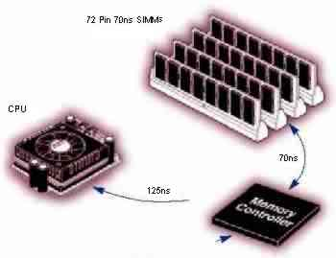
El controlador de memoria
Gestiona los módulos de memoria dinámica y hace de intermediario entre ésta y el procesador
Su principal objetivo es maximizar el ancho de banda efectivo de memoria y reducir la latencia de los accesos

Slide 140
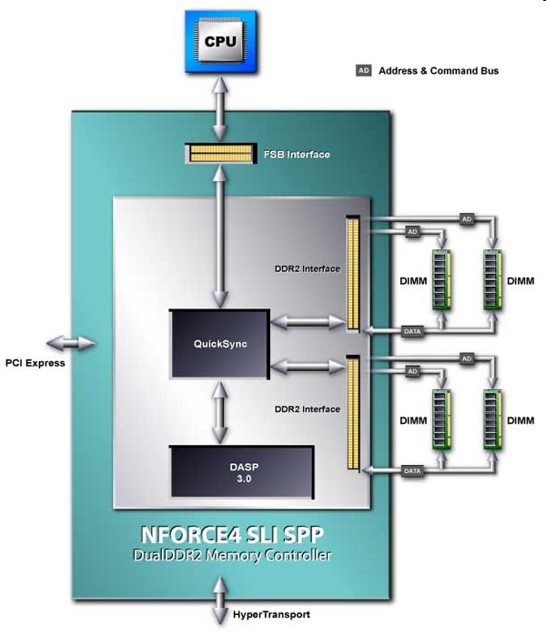
El controlador de memoria
Disponibilidad de uno o varios canales independientes
El ancho de banda total del sistema de memoria es la suma de los anchos de banda de cada canal
¡Conviene conocer las limitaciones y requerimientos del controlador antes de ampliar la memoria!

Slide 141
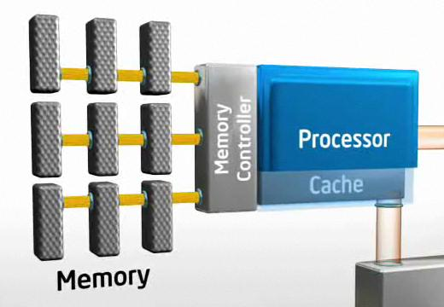
El controlador de memoria
Funciones del controlador:
  Selección del módulo de DRAM según la dirección de palabra del bus y activación de las líneas CS*
  Traducción de la dirección física lineal en direcciones de banco, filas y columnas (y líneas BE* del bus en líneas DQM* ), tratando de minimizar los conflictos de banco en accesos adyacentes y maximizar el paralelismo proporcionado por el sistema de memoria (canal, módulo, banco, fila, columna)
  Sincronización con DRAM (aplica los protocolos de acceso a DRAM)
  Generación de la señal de reloj y gestión del refresco
CPU
dirección
Controlador
fila/col
Memoria
RAS*
R/W*
CAS*
Request
R/W*
Clock
CS*
Clock
DQMi
datos

Slide 142
El controlador de memoria
Estructura resultante de las direcciones
Bus físico de direcciones (CPU 32 bits)
A_{n−1} ….. A₂
BE*₃ BE*₂ BE*₁ BE*₀
Dirección de palabra
Bloque
Desplazamiento
Sel.
Columna
chips
Sel. Módulo
Dir. Interno módulo
Sel. Módulo
Dir. Interno chips SDRAM
Selección lineal bancos SDRAM
r bits
Sel. Módulo
Sel. Banco
Sel. Fila
Sel. Columna
b bits
f bits
c bits

Slide 143
El controlador de memoria
Estructura resultante de las direcciones:
  n: número de bits de la dirección. Depende del procesador
  b bits de dirección de banco. b = log₂ num_bancos
  f bits de dirección de filas. f = log₂ num_filas
  c bits de direccionamiento de columna. c = log₂ num_columnas
  r bits de desplazamiento dentro del bloque. Depende del tamaño de bloque impuesto por el sistema de memoria

Slide 144
Controlador de memoria DRAM: estructura
habilitación
de byte
órdenes
DQM₀
DQM_{i}
MEM, R/W,
etc
DESC
CS₀
módulos de
memoria
DRAM
dirección de
palabra
MUX
CS_{j}
dirección multiplexada
datos
datos

Slide 145
Ejemplo de configuración DRAM estándar
W=64 bits, 4 módulos DIMM
BE_{0..7}*
DQM₀
DQM₇
DESC
CS₀
DIMM 0
CS₁
dirección
MUX
DIMM 1
dirección
multiplex.
CS₂
DIMM 2
CS₃
datos
DIMM 3
datos

Slide 146
Ejemplo de configuración DRAM estándar
W=64 bits, 4 módulos DIMM en dos canales
  Los más frecuentes ahora (2006 en adelante)
  Permite duplicar el ancho de banda de los módulos
  ¡Se obliga a una cierta distribución de módulos entre los canales!
CS₀
DESC
DIMM 0
DESC
CS₁
DIMM 1
Direcció
MUX
canal A
MUX
CS₀
DIMM 0
CS₁
Datos
DIMM 1
canal B

Slide 147
El controlador de memoria
Inicialización del sistema de memoria
  El controlador de memoria forma parte del controlador de sistema o chipset. El chipset es un circuito de complejidad comparable al procesador y que concentra muchas funciones críticas
  Al encender un computador, el controlador comprueba, uno a uno, todos los módulos conectados, obtiene las características clave a partir del SPD (capacidad, geometría de matriz, restricciones temporales, etc.) e inicializa los chips
  El controlador configura
    el mapa de memoria con los módulos presentes y fija las funciones de selección
    la frecuencia de reloj
    la temporización adecuada para acceder correctamente a los módulos
    la frecuencia de emisión de órdenes AUTOREFRESH

Slide 148
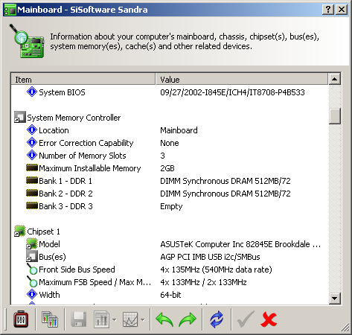
SiSoftware Sandra: controlador de memoria
Tres zócalos de
memoria, dos de ellos
ocupados por módulos
de igual capacidad

